Slide 1
ESCUELA POLITÉCNICA DEL EJÉRCITO
Análisis, diseño, desarrollo de un sistema de venta de boletos de cine para smartphones utilizando visual studio .net
DIRECTOR: ING. DANILO MARTINEZ.
CODIRECTOR: ING. GERMAN ÑACATO
POR: GABRIELA RENDON BASABE

Slide 2
AGENDA
INTRODUCCIÓN
MARCO TEORICO
ANÁLISIS Y DISEÑO
CONCLUSIONES Y RECOMENDACIONES.

Slide 3
INTRODUCCIÓN
Planteamiento del Problema
Justificación
Alcance
Objetivos
AGENDA

Slide 4
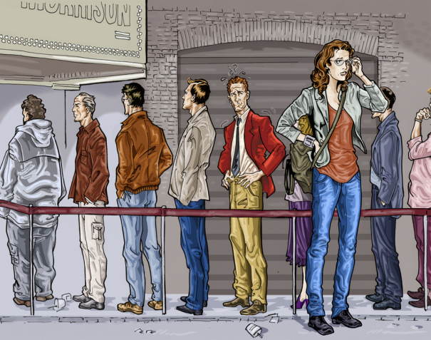
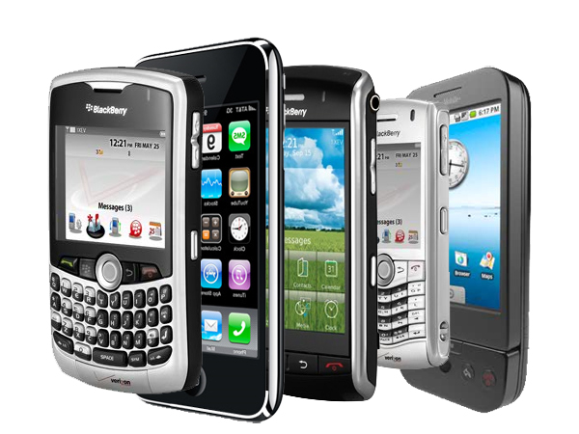
PLANTEAMIENTO DEL PROBLEMA
Frente a la necesitad de agilitar el proceso de compra de boletos de cine para evitar las largas filas en las taquillas, se presenta la solución para teléfonos inteligentes, la cual ofrece un servicio de venta de boletos de cine utilizando un equipo móvil inteligente.
INTRODUCCIÓN

Slide 5
JUSTIFICACIÓN
Auge de aplicaciones para dispositivos inteligentes.
Fácil acceso al sitio web móvil.
Compra de boletos por el dispositivo móvil evitando las filas en los cines.
INTRODUCCIÓN

Slide 6
ALCANCE
Desarrollo de Web Site Móvil.
Consultas
Compra de Boletos.
Desarrollo de Web Site.
Mantenimiento
Consultas.
INTRODUCCIÓN

Slide 7
OBJETIVO GENERAL
Analizar, diseñar, desarrollar e Implementar un Sistema de venta de boletos de cine para SmartPhones utilizando Visual Studio .Net 2008 Express Edition y SQL Server 2005 Express Edition.

Slide 8
OBJETIVOS ESPECÍFICOS
1
Realizar un análisis acerca de las librerías utilizadas para el desarrollo del sitio para el teléfono Inteligente HAW HAW
3
Aplicar la metodología XP para el desarrollo e implementación del proyecto.
Determinar y Especificar los requerimientos para el sistema de SISTEMA DE VENTA DE BOLETOS DE CINE PARA SMARTPHONES UTILIZANDO VISUAL STUDIO .NET 2008 Express Edition y SQL Server 2005 Express Edition tanto la aplicación Web como la aplicación para el Dispositivo Móvil.
2
INTRODUCCIÓN

Slide 9
MARCO TEÓRICO
APLICACIONES WEB
HAW HAW
TECNOLOGIAS MOVILES
METODOLOGÍA XP.
FASES DE XP
AGENDA

Slide 10
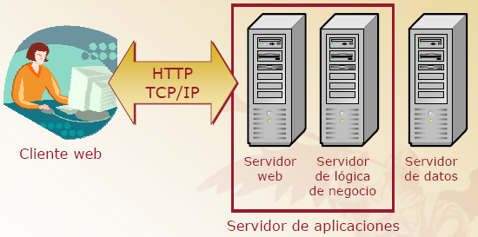
APLICACIONES WEB
Aplicación Distribuida que se encuentra publicada en un servidor Web que los usuarios pueden acceder desde un navegador.

Slide 11
CAPAS DE UNA APLICACIÓN WEB
Interfaz de Usuario: Conjunto de páginas HTML que el cliente visualiza en el navegador
Lógica de Negocio: Módulos que implementan la lógica o reglas de la aplicación.
Lógica de Datos: Conjunto de operaciones realizadas con la Base de Datos, interacción con la data.
MARCO TEÓRICO

Slide 12
HAW HAW
Conjunto de librerías que se encuentran publicadas en Internet http://www.hawhaw.de/ que permite crear aplicaciones web para equipos móviles.
La implementación es sencilla y en el sitio existen tutoriales y ejemplos de aplicación para varios lenguajes entre ellos:
PHP
Asp.net
JSP

Slide 13
HAW HAW - BROWSERS
Soporta los siguientes browsers :
Internet Explorer, Firefox, Opera, Safari, Chrome, Lynx
Cellphone browsers (WAP)
Smartphone browsers (WAP 2.0)
PDA browsers
Opera Mini
AvantGo
iPhone
Android
Blackberry
MARCO TEÓRICO

Slide 14
TECNOLOGÍAS MÓVILES
Telefonía Móvil: Sistema de Transmisión que brinda portabilidad y movilidad al usuario.
Las comunicaciones móviles han evolucionado siendo cada etapa mas fiable que la anterior, éstas etapas son:
Tecnologías de Primera generación: Surgió en los años 80, fue analógica de limitada capacidad. (TDMA –Time Division Multiple Access).

Slide 15
TECNOLOGÍAS MÓVILES
Tecnologías de Segunda generación: Arribó en los 90 y a diferencia de la primera fue digital, tecnología 2G velocidad de información más alta en voz; limitadas en comunicación de datos. (GSM – Global System Mobile Communications, CDMA-Code Division Multiple Access).

Slide 16
TECNOLOGÍAS MÓVILES
Tecnologías de Tercera generación: Se desarrolló en torno a dos iniciativas: IMT-2000 (International Mobile Telecommunications-2000) y UMTS (Universal Mobile Telephone System).
Se basa en la tecnología WCDMA (Acceso Múltiple por División de Código de banda ancha), permitió dar un nuevo paso hacia la satisfacción de la creciente demanda de servicios de datos/Internet.

Slide 17
TECNOLOGÍAS MÓVILES
Tecnologías de Cuarta generación: 4G ofrece accesos multimedia, en las que se puede manejar transferencia de video en tiempo real, con velocidades equivalentes a las de una LAN básica (10 Mbps) y mayores.
MARCO TEÓRICO

Slide 18
METODOLOGÍA XP
Reseña Histórica:
Creada por Kent Beck en 1996.
1999 publica el libro Extreme Programming Explained.
Se ha difundido su uso a través de Internet.

Slide 19
QUÉ ES XP?
Metodología basada en procesos ágiles de desarrollo.
Evitan la burocracia de otras metodologías tradicionales.
El equipo de trabajo es el factor más importante.
Interacción entre los Actores
En todas las iteraciones se repite un mismo proceso y existe comunicación constante entre los desarrolladores y el cliente.
Es mejor crear el equipo y que éste configure su propio entorno de desarrollo en base a sus necesidades.

Slide 20
PROCESO XP
Cliente
Define el valor de negocio a implementar
Programador
Estima el esfuerzo necesario para su implementación.
Cliente
Define qué construir, de acuerdo con sus prioridades y las restricciones de tiempo.
Programador
Construye ese valor de negocio.
MARCO TEÓRICO

Slide 21
FASES XP
FASE | DEFINICIÓN | ENTREGABLE
Fases de Exploración | Especificación de Requerimientos mediante Historias de Usuario. Diagrama de Arquitectura del Sistema. | Historias de Usuario. Metáforas Diagrama de Arquitectura.
Fase de Planificación | Clasificación y Priorización de Requerimientos Generar Plan de Iteraciones | Plan de Iteraciones
Fase Iteraciones | Diseño Plan de Pruebas Codificación | Test de Aceptación Aprobado
Fase Producción | Aprobación del Usuario Publicación de Versión. | Software
MARCO TEÓRICO

Slide 22
ANÁLISIS Y DISEÑO
Historias de Usuario
Planificación del Proyecto
Plan de Publicaciones - Iteraciones

Slide 23
ANÁLISIS Y DISEÑO
Historias de Usuario: El cliente definió brevemente las características del sistema.
Planificación del Proyecto: Se definieron los Roles de los Actores y se clasificaron las historias de usuario.
Plan de Publicaciones – Iteraciones: Se definieron las iteraciones y se priorizaron de acuerdo a la necesidad del cliente.

Slide 24
INGRESO DE INFORMACIÓN
Usuarios
Cines
Salas
Películas
Funciones
BASE DE DATOS
GESTIÓN DE CINES

Slide 25
SITIO MÓVIL
GESTIÓN DE CINES
MÓVIL
Consulta de Funciones
Autenticación
Compra de Boletos
BASE DE DATOS
AGENDA

Slide 26
CONCLUSIONES Y RECOMENDACIONES
Las librerías HAW HAW fueron de fácil aplicación en el proyecto.
La metodología XP aportó una nueva concepción a cerca del Desarrollo de Proyectos.

Slide 27
CONCLUSIONES Y RECOMENDACIONES
Se publicó el sitio en el IIS y a través de un router WIFI se logró acceder desde el dispositivo móvil al sistema de venta de boletos de cine, se accedió a través de un equipo BlackBerry 9800 y se realizó consultas de funciones, login de usuarios y la compra del boleto de forma exitosa cumpliendo así con el objetivo trazado al inicio de este proyecto

Slide 28
CONCLUSIONES Y RECOMENDACIONES
Se recomienda la utilización de .Net y Sql Server para el desarrollo de proyectos Web y móviles ya que se encuentra altamente difundido en el mercado y se considera que es un lenguaje muy sencillo de comprender y maneja todas las características de herencia, y programación orientada a objetos
Se recomienda el uso de las librerías HAW HAW pues permiten la implementación de proyectos para sitios móviles utilizando el lenguaje .Net como si fuese un WebSite para ser accedido desde un PC.

Slide 29
CONCLUSIONES Y RECOMENDACIONES
Se recomienda que para una versión posterior de la presente tesis se aplique un protocolo de seguridad o certificado digital ya que se realizan accesos a la base de datos y estos métodos de conexión proporcionan seguridad en las transacciones
AGENDA

Slide 30
LINKS
http://localhost/GESTIONCINES.WebSite/Default.aspx
http://localhost/GESTIONCINES.WebCell/Default.aspx
AGENDA

